Slide 1
Ragazza di profilo Pollaiolo
Impariamo a fare un ritratto di profilo

Slide 2
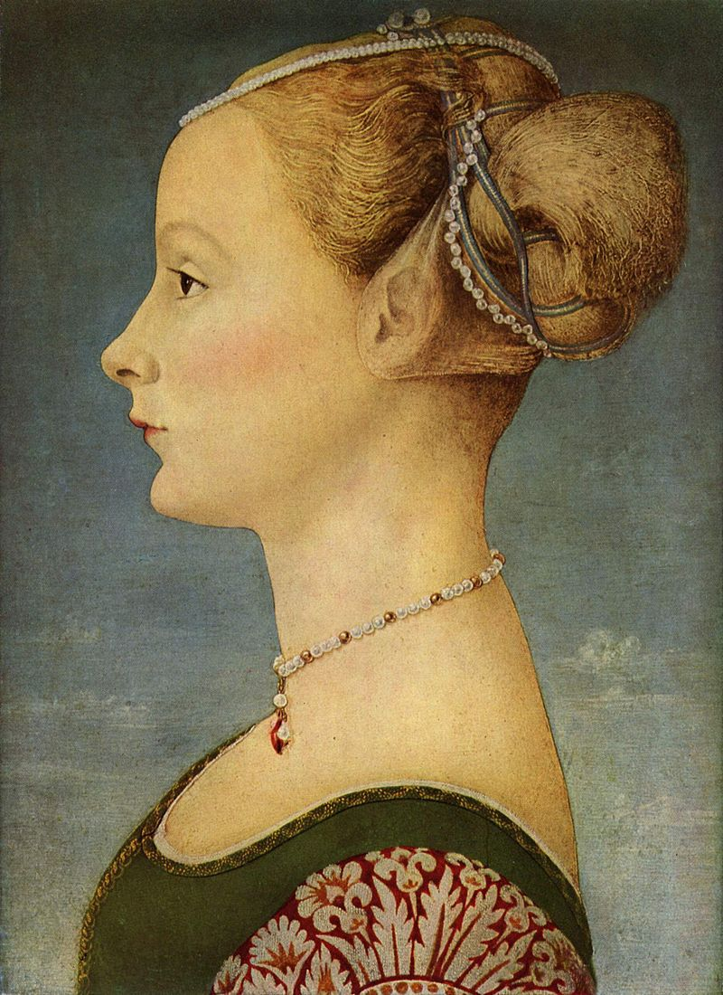
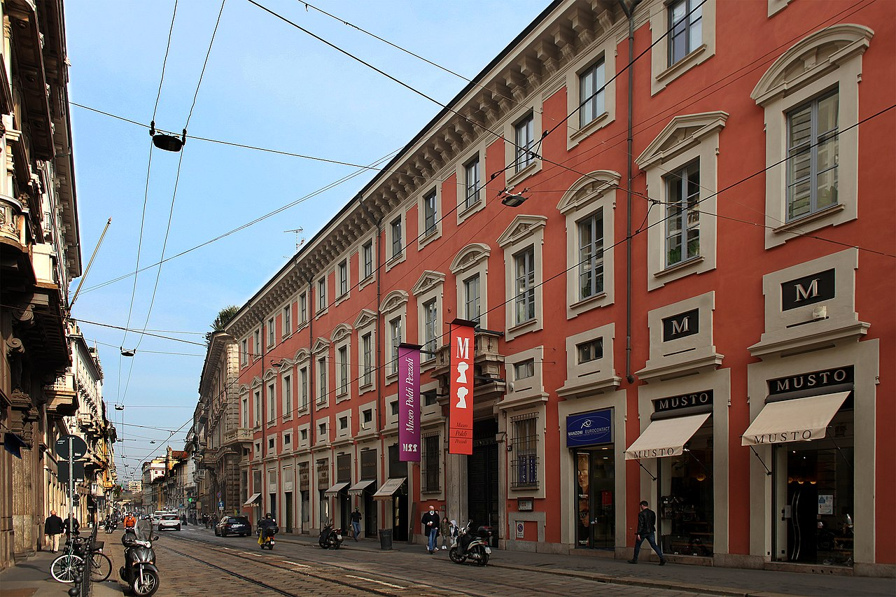
Ragazza di profilo, Piero o Antonio del Pollaiolo 1470 ca
Questo è un dipinto a tecnica mista su tavola (45,5x32,7 cm); non si sa con certezza se l’abbia eseguito Piero del Pollaiolo o, più probabilmente, suo fratello Antonio.
È conservato nel Museo Poldi Pezzoli di Milano, dove è utilizzato come simbolo stesso del museo.
L'opera è il più celebre e uno dei meglio conservati ritratti di dama di profilo.
La donna è raffigurata sullo sfondo di un cielo azzurro solcato da alcune nubi, posta di profilo, secondo l'usanza tipica delle corti italiane che si ispiravano alle medaglie usate nell’impero romano.

Slide 3
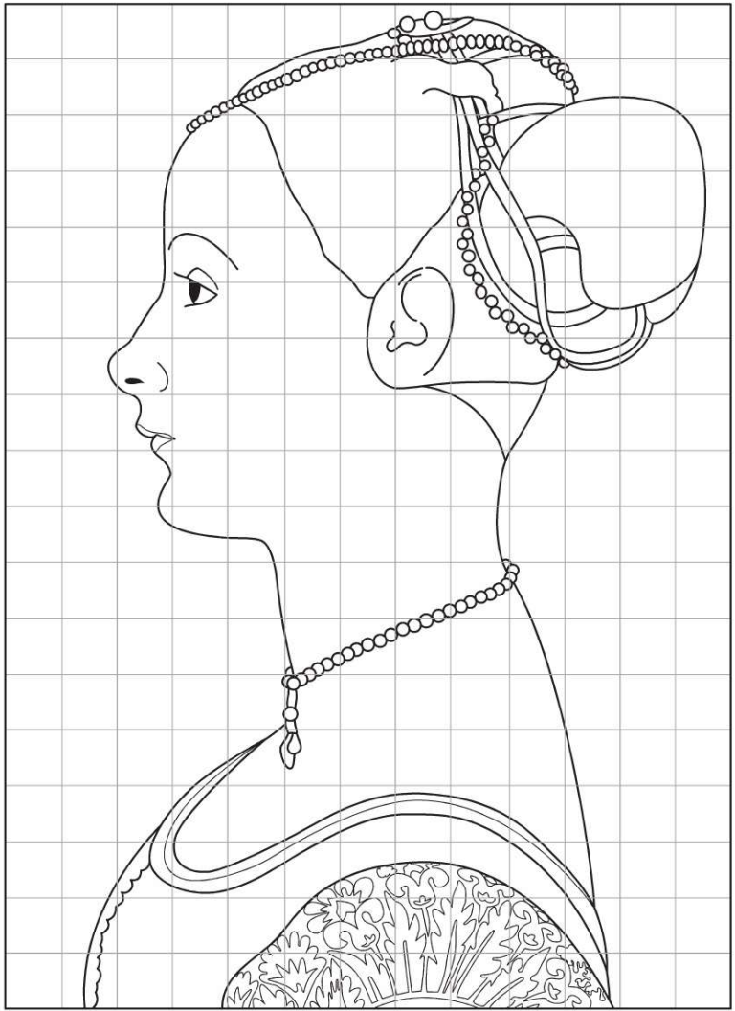
Usa le schede che ti darà l’insegnante per provare a riprodurre, in proporzione e nel modo più preciso possibile, il ritratto.

Slide 4
Buona arte!

